Slide 1



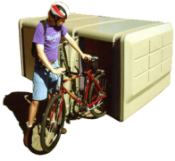
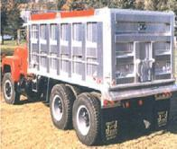
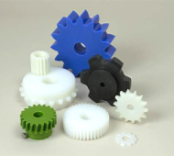
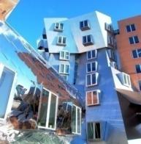
Unité 1.
Les matériaux d’ingénierie
Mike Ashby
Department of Engineering,
University of Cambridge
Notes:
Les 25 unités de cours PowerPoint en 2021
Les unités de cours développées pour l’enseignement en lien avec Granta EduPack sont listées en fin de cette présentation.

Slide 2
Objectifs pédagogiques de cette unité de cours
Résultats et acquis prévus
Connaître et comprendre | Comprendre ce qu’on entend par propriétés des matériaux et des procédés
Compétences et aptitudes | L’aptitude à trouver des données sur les propriétés des matériaux ainsi que les notions scientifiques associées
Valeurs et comportements | Appréciation de la classification et de l’organisation des informations sur les matériaux
Ressources complémentaires
Livre: “Materials: engineering, science, processing and design” 4th edition by M.F. Ashby, H.R. Shercliff and D. Cebon, Butterworth Heinemann, Oxford, 2019, Chapters 1-2
Livre: “Materials Selection in Mechanical Design”, 5th edition by M.F. Ashby, Butterworth Heinemann, Oxford, 2016, Chapters 1-2
Livre: Callister, Budinski, Askeland and others – recommended reading in records
Logiciel: Ansys Granta EduPack (www.ansys.com/products/materials/granta-edupack/)
Notes:
Objectifs pédagogiques
Ces résultats d'apprentissage attendus sont basés sur une taxonomie des connaissances et de la compréhension comme base, des compétences et des capacités nécessaires à l'utilisation pratique des connaissances et de la compréhension, suivies des valeurs et attitudes acquises permettant des évaluations et une utilisation responsable de ces capacités.
Combinées à une évaluation appropriée, elles devraient être utiles dans le cadre des accréditations ou pour le Syllabus CDIO.
Les textes énumérés proviennent de livres écrits ou co-écrits par Mike Ashby, mais d'autres textes sont également mentionnés dans les notes scientifiques.

Slide 3
Sommaire de cette unité 1
Contexte : la motivation
Matériaux : classification et propriétés
Granta EduPack : structure et contenu
Notes:
Sommaire
C’est la première leçon d'un cours sur la sélection de matériaux et procédés. Ce cours est étroitement lié aux deux premiers ouvrages mentionnés parmi les références, mais peut également être utilisé conjointement avec des livres comme Callister, Budinski, Askeland et d'autres.
Les chapitres pertinents des ouvrages sont mentionnés dans le sommaire de chaque leçon.
Les méthodes développées dans ce cours sont mises en œuvre dans le logiciel Granta EduPack, qui est structuré pour évoluer pas à pas avec l’étudiant tout au long d’un programme d'ingénierie de quatre ans. Cette première leçon présente les matériaux et les procédés, et les diverses façons dont leurs informations peuvent être classifiées, stockées, récupérées et explorées.

Slide 4
Enseigner les matériaux aux étudiants
Le point de départ
Les ingénieurs fabriquent des choses : ils le font avec des matériaux en utilisant des procédés.
Qu’ont-ils besoin de savoir ?
  Une vision du monde des matériaux et des procédés
  Une compréhension des propriétés des matériaux et leurs origines
  La capacité de sélectionner
  Des information et des outils
Granta EduPack : ressources permettant cela,
et donne aux étudiants un outil qu’ils peuvent utiliser dans leurs futurs environnements professionnels (tel que CAO ou EF)
Notes:
Que doivent savoir les élèves ingénieurs sur les matériaux ?
Ce cours utilise une sélection, pilotée par la conception, des matériaux et des procédés de fabrication. La philosophie de cette méthode est décrite dans ce cadre.
Les élèves ingénieurs doivent savoir comment choisir et former des matériaux pour satisfaire un ensemble d'exigences de conception ; le développement de nouveaux alliages, des mélanges de polymères, etc. constituent le travail des chercheurs en matériaux, pas de l'ingénieur.
Les méthodes développées ici donnent aux étudiants des outils pour la conception. La science sous-jacente n'est pas ignorée, mais est présentée où cela est pertinent pour la compréhension des caractéristiques des matériaux limitant la conception.

Slide 5

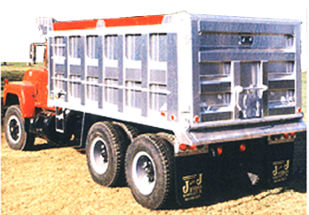
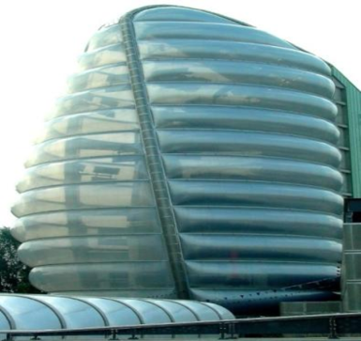

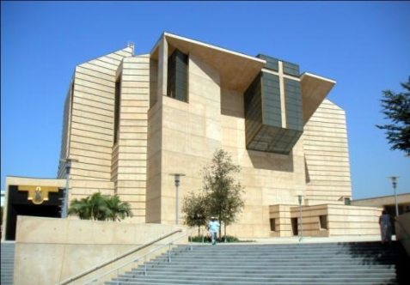
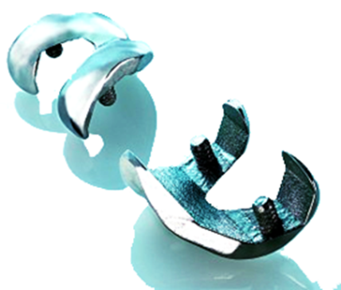
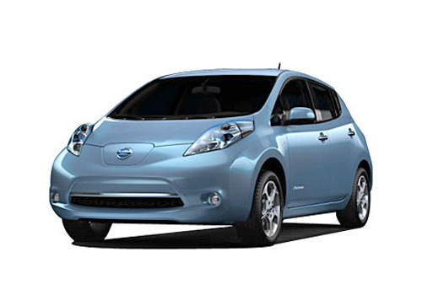
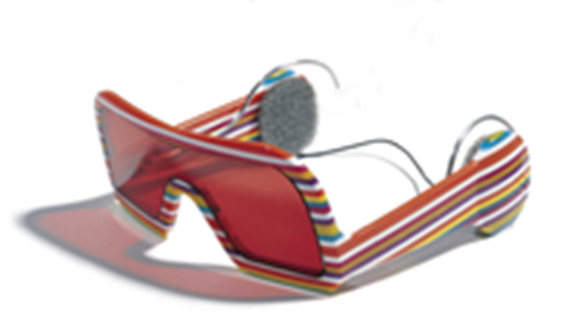
Quels cours concernés? A l’echelle du campus?
Science des matériaux Ingénierie générale Ingénierie des polymères
Ingénierie aéronautique Architecture Bio-ingénierie
Conception de produits Ingénierie environnementale Evaluation du développement durable
Notes:
La gamme de disciplines que Granta EduPack soutient
Granta EduPack fournit des bases de données pour la science des matériaux, l’ingénierie mécanique générale et pour des cours plus spécifiques comme l’ingénierie aéronautique et des polymères, l’architecture et la bio-ingénierie.

Slide 6
Organiser l’information
Sélection des propriétés matériaux
La base de données
Sélection des propriétés des procédés
Références
Table de données
DONNEES POUR
Métaux & Alliages
Polymères
Céramiques & Verres
Hybrides
DONNEES POUR
L’assemblage
La mise en forme
Les traitements de surface
Matériaux
Table de données
Liens
Procédés
Table de données
Fournisseurs
Table de données
Sélection des liens
Notes:
Structure de la base de données
Le diagramme montre la structure de la base de données de Granta EduPack. Elle contient 4 tables de données liées entre ells :
Matériaux : métaux, polymères, céramiques et hybrides
Procédés pour assembler, mettre en forme, et traiter les surfaces
Références vers plus d’information à propos de n’importe quelle fiche de la base de données.
Informations sur les fournisseurs de matériaux ou de procédés.
Chaque fiche dans la table de données des matériaux contient des données sur les propriétés du matériau, et elle est liée avec des fiches semblables de procédés qui peuvent l’assembler, le mettre en forme et le traiter. De façon similaire, chaque fiche dans la table de données des procédés est liée aux matériaux traités par le procédé, et à des documents de référence et des informations sur les fournisseurs potentiels. Ceci permet la sélection de matériaux en spécifiant des propriétés exigées, ou en spécifiant comment il peut être transformé. La table de données des matériaux est étendue sur la diapositive suivante.
Les outils avancés (Eco Audit, Hybrid Synthesizer, ainsi que la méthodologie d’évaluation du développement durable) ont des structures plus complexes qui sont décrites dans les présentations pédagogiques et livres blancs correspondants.

Slide 7
Organiser l’information : l’arbre des matériaux
MaterialUniverse
Famille
Classe
Grade
Caractéristiques
Céramiques
& verres
Métaux
& alliages
Polymères &
élastomères
Hybrides
Al 6463
Density
Mechanical props.
Thermal props.
Electrical props.
Optical props.
Corrosion props.
Documentation
-- specific
-- general
Al 6060
Density
Mechanical props.
Thermal props.
Electrical props.
Optical props.
Corrosion props.
Documentation
-- specific
-- general
Aciers
Alliages Cu
Alliages Al
Alliages Ti
Alliages Ni
Aliages Zn
1000
2000
3000
4000
5000
6000
7000
8000
Al 6061
Densité
Prop. mécaniques
Prop. thermiques
Prop. électriques
Prop. optiques
Tenue à la corrosion
Documentation
-- spécifique
-- générale
Matériaux
Table de données
Fiches matériaux
Notes:
L’organisation hiérarchique des fiches de la table de données des matériaux
On montre ici une classification de matériaux sous forme d’arborescence , une caractérisation qui est utilisée dans des manuels et dans le logiciel décrits un peu plus loin. L‘univers des matériaux contient les quatre familles montrées plus tôt : Celle pour les métaux est en partie étendue pour montrer des classes, dont chacune contient des sous-classes (non montrées) et - au bout des branches de l'arbre - des grades. Chaque grade est caractérisé par un jeu d'attributs - des propriétés numériques, non-numériques et des informations complémentaires qui le décrivent. Une liste de ces attributs compose une fiche pour ce matériau. Une partie est numérique et peut être structurée dans des tableaux. Une partie est sous forme de textes, images ou graphiques, et ne peut pas être organisée de la même façon. Nous faisons référence à celle-ci comme données « non-structurées ».

Slide 8

Données structurées pour l’ABS*
Acrylonitrile-butadiene-styrene (ABS)
*Extrait de données Granta EduPack niveau 2
Propriétés générales
Propriétés mécaniques
Propriétés thermiques
Propriétés électriques
Propriétés optiques
Processabilité
Eco-propriétés
Densité |  | 1.03e3 | - | 1.06e3 | kg/m^3
Prix |  | * 1.95 | - | 2.29 | USD/kg
Date de première utilisation |  | 1937
Conducteur électrique ou isolant? |  | Bon isolant
Transparent ou opaque? |  | Opaque
Indice de réfraction |  | 1.53 - |  | 1.54
Module de Young |  | 2.08 | - | 2.75 | GPa
Limite élastique |  | 34.5 | - | 49.6 | MPa
Résistance en traction |  | 37.9 | - | 51.7 | MPa
Allongement |  | 5 | - | 60 | % strain
Mesure de dureté Vickers |  | 10 | - | 15 | HV
Limite de fatigue |  | 15.2 | - | 20.7 | MPa
Ténacité |  | 1.46 | - | 4.29 | MPa.m^{1/2}
Coulabillity |  | 1 | - | 2
Aptitude à être moulé |  | 4 | - | 5
Usinabilité |  | 3 | - | 4
Soudabilité |  | 5
Energie grise, production primaire |  | * 87.7 | - | 96.7 | MJ/kg
Empreinte CO2, production primaire |  | * 3.27 | - | 3.61 | kg/kg
Recyclable
Température max. d’utilisation |  | 62.9 | - | 76.9 | °C
Conductivité thermique |  | 0.253 | - | 0.263 | W/m.°C
Chaleur spécifique |  | 1.69e3 | - | 1.76e3 | J/kg.°C
Coefficient de dilatation |  | 74 | - | 123 | µstrain/°C
Liens vers les Procédés
Notes:
Les données structurées d’un matériau
Ceci est un exemple de données structurées d’un matériau, ici pour l'ABS. Les propriétés numériques sont présentées en gamme de valeurs (les propriétés des matériaux se situent dans des gammes de valeurs à cause de variabilité dans leur composition et méthodes de production). Les propriétés non-numériques sont présentées comme des classements : ici, très faible, faible, moyen, bon, très bon. Idéalement, les données structurées ne devraient contenir aucun "trou" - des données manquantes - parce que cela compromet leur utilisation pour la sélection. (les outils logiques ne peuvent travailler sur des « données vides »). La base de données Granta EduPack n'a aucun trou. Les liens fournissent les connexions aux fiches des procédés qui peuvent être appliqués à l'ABS.

Slide 9
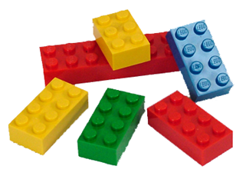
Données non-structurées pour l’ABS*
*Extrait de données Granta EduPack niveau 2
Le Matériau. L'ABS (Acrylonitrile-butadiène-styrène) est solide, résilient et facile à mouler. Il est normalement opaque, cependant certains grades peuvent en fait être transparents; on peut lui donner des couleurs vives. Les alliages ABS-PVC sont plus solides que les ABS standards. Ces alliages, sous forme de grades auto-extinguibles, sont utilisés pour les capots d'appareils électriques.
Recommandations pour la conception. L'ABS offre la résistance au choc la plus élevée de tous les polymères. Il se colore bien. On peut lui donner un aspect métallique (comme avec les produits Magix de GE Plastics). L'ABS résiste aux UV pour des applications à l'extérieur si des stabilisants anti-UV sont utilisés. Il est hygroscopique (et peut nécessiter d'être séché en étuve avant thermoformage). Il peut être endommagé par des huiles de machines basées sur des dérivés du pétrole. L'ASA (acrylique-styrène-acrylonitrile) offre une très haute brillance; sa couleur naturelle est blanche légèrement teintée mais d'autres coloris sont disponibles. Il possède de bonnes résistances chimique et thermique et une haute résistance aux chocs à basses températures. Des grades approuvés UL sont disponibles.
Notes Techniques. L'ABS est un terpolymère fabriqué en copolymérisant 3 monomères : l'acrylonitrile, le butadiène et le styrène. L'acrylonitrile donne la résistance thermique et chimique, le butadiène semblable à du caoutchouc donne la ductilité et la résistance mécanique, le styrène donne une surface brillante, la facilité de mise en oeuvre et un coût plus bas. Dans l'ASA, la composante butadiène (qui est responsable de la mauvaise résistance aux UV) est remplacée par un ester acrylique. Sans l'addition de butadiène, l'ABS devient du SAN, un matériau similaire avec une tenue au choc ou une robustesse plus basse. C'est le plus rigide des thermoplastiques et il offre une excellente résistance aux acides, aux alcalis et à plusieurs solvants
Usages typiques. Casques de sécurité, toits des caravanes ou camping-cars, panneaux d'instruments automobiles et autres composantes de l'habitacle, raccords de tuyau, systèmes de sécurité pour la maison et capots de petits appareils, équipement de communication, machines de bureau, éléments de plomberie, grilles automobile, enjoliveur de roue, boîtier de miroir, habillage interne des réfrigérateurs, coques de valise, plateaux pour le transport des marchandises, capots de tondeuses à gazon, coques de bateau, grandes pièces pour les véhicules de loisir, joints domestiques, perles de collier, moulures isolantes de réfrigérateurs, conduites, systèmes d'évents pour le drainage des eaux usées.
L’Environment. Le monomère d'acrylonitrile est un produit dangereux, c'est un poison presque aussi violent que le cyanure. Une fois polymérisé avec du styrène, il devient inoffensif. L'ABS est conforme aux exigences de la FDA, il peut être incinéré pour récupérer l'énergie qu'il contient.
Notes:
Les données non structutées (texte, images) d’un matériau
Les textes sont l’autre moitié de l'histoire : les données non structurées. Elles sont basées sur des textes et des images, fournissant des directives de conception, des informations environnementales, des applications typiques et des mises en garde. Les images contiennent beaucoup d'information: cet ABS peut être vivement coloré et accepter une bonne qualité de finition. Ainsi , depuis que Lego est conçu pour de petits enfants, il est totalement non-toxique, fort et suffisamment résistant à l'usure pour survivre le pire de que les enfants peuvent lui faire subir.
Tout cela est primordial pour un concepteur cherchant un matériau pour une nouvelle application.
Chaque fiche fournit des directives de conception, des notes techniques, des utilisations types, des notes environnementales et des noms commerciaux.

Slide 10
Organiser l’information : les procédés
La base de
données
Références
data-table
DONNEES POUR
Métaux & alliages
Polymères
Céramiques & verres
Hybrides
DONNEES POUR
L’assemblage
La mise en forme
Les traitements de surface
Matériaux
Table de données
Liens
Procédés
Table de données
Fournisseurs
Table de données
Notes:
L’organisation hiérarchique des fiches de la table de données des procédés
De façon similaire, chaque fiche dans la table de données des procédés est liée aux matériaux traités par le procédé, et à des documents de référence et des informations sur les fournisseurs potentiels. Ceci permet la sélection de matériaux en spécifiant des propriétés exigées, ou en spécifiant comment il peut être transformé. La table de données des procédés est étendue sur la diapositive suivante.

Slide 11
Organisation des données : l’arbre des procédés
Univers
Famille
Classe
Type
Caractéristiques
Fonderie
Déformation
Moulage
Composite
Poudre
Fabrication additive
RTM
Material
Shape
Size Range
Min. section
Tolerance
Roughness
Economic batch
Documentation
-- specific
-- general
Blow molding
Material
Shape
Size Range
Min. section
Tolerance
Roughness
Economic batch
Documentation
-- specific
-- general
Assemblage
Mise en forme
Traitement de surface
Moulage par injection
Matériau
Forme
Gamme de poids
Ep. de la section
Tolérance
Rugosité
Taille de la série
Documentation
-- spécifique
-- générale
Compression
Rotation
Injection
RTM
Soufflage
Procédés
Table de données
Fiches procédés
Notes:
L’organisation hiérarchique des fiches de la table de données des procédés
Chaque matériau peut être transformé d'un certain nombre de façons. On prend ici du recul, pour regarder l‘Arbre des Procédés montrant la classification et la structure des données sur les procédés de fabrication. Pour obtenir ces informations, il est d’abord nécessaire de structurer les données pour les procédés. Dans la structure hiérarchique montrée ici, l'Univers des procédés est divisé en familles. Celle de la mise en forme est en partie étendue pour montrer les classes : fonderie, moulage, etc. Dans ce schéma, un d'entre eux – le moulage par injection - est étendu pour montrer ses types. Chaque type a certains attributs : les matériaux qu'il peut traiter, les formes qu’il peut produire, leur taille, la précision et le coût.

Slide 12
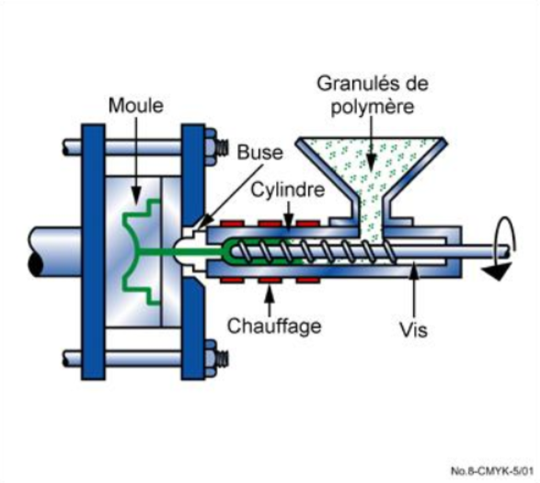
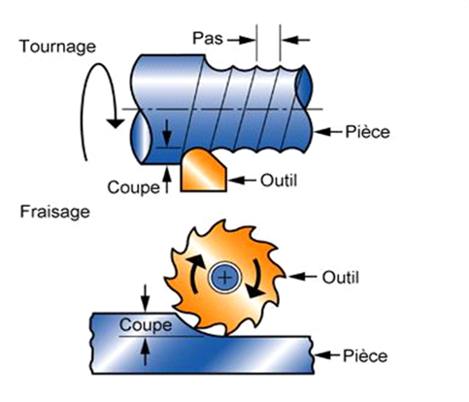
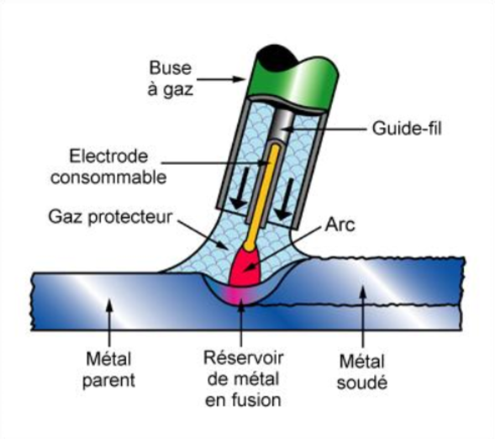
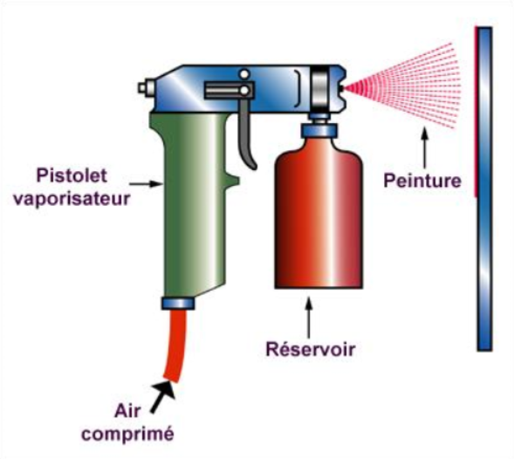
Organiser les informations: procédés de fabrication
Mise en forme primaire
Mise en forme secondaire
Moulage par injection
Usinage
Traitement de surface
Assemblage
Soudage
Peinture
Notes:
Exemples de procédés
Ces schémas introduisent les trois familles de procédés de fabrication :
ceux qui créent la forme, subdivisés en primaire et secondaire (processus de modification de forme - principalement méthodes d'usinage)
ceux qui joignent des formes ensemble, et
ceux qui enduisent, traitent ou finissent la surface.
These are explored in more depth in Unit 10

Slide 13
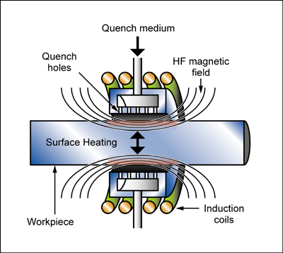
Une fiche de traitement de surface*
Durcissement par induction à la flamme
*Extrait de données Granta EduPack niveau 2
L'idée ici est la suivante: prenez un acier à moyen ou a haut taux de carbone–bon marché, facilement mis en forme et usiné—et faites monter très rapidement sa température de surface dans la zone de la phase austénitique à partir de laquelle il est rapidement refroidi par une jet de gaz ou de liquide ce qui donne une couche de surface martensitique. Le résultat est un corps robuste avec une couche de surface dure et résistante à l'abrasion et à la fatigue. Ces deux procédés permettent de durcir la surface d'aciers au carbone avec le minimum de déformations ou d'oxydation. Dans le durcissement par induction, un champ électromagnétique de haute fréquence (jusqu'à 50 kHz) induit des courants tourbillonnants à la surface de la pièce, ce qui l'échauffe localement; la profondeur du durcissement dépend de la fréquence. Dans le durcissement à la flamme, la chaleur est apportée par un chalumeau à haute température, suivie comme dans le cas précédent par un refroidissement rapide.
Fonction du traitement
Dureté
Résistance à l’abrasion
Résistance à la fatigue
Compatibilité économique
Attributs physiques et de qualité
Coût relative de l’outillage |  | Faible
Coût relative de l’équipment |  | Moyen
Main d’oeuvre |  | Faible
Etat de surface |  | Très lisse
Epaisseur de l’induction |  | 300 | - | 3e3 | µm
Température de mise en oeuvre |  | 454 | - | 521 | °C
Utilisations typiques
Ces procédés sont utilisés pour durcir…
Lien vers l’Univers des Matériaux
Notes:
Les étapes indispensables au choix d’un procédé de traitement de surface
Voici des données structurées et non-structurées pour un procédé de traitement de surface. Les attributs les plus importants sont les fonctions que le traitement va fournir au matériau ainsi que les matériaux auxquels il peut être appliqué, qui sont accessibles via les liens.
Les paramètres clé lors du choix d’un procédé de traitement de surface sont le matériau à traiter et la fonction du traitement.

Slide 14
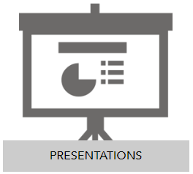





Granta EduPack et les ressources pédagogiques
Logiciel + Connaissance
www.grantadesign.com/teachingresources
Et plus…
Tutoriels vidéos ● Guides pour bien démarrer ● Graphiques et posters ● Fichiers projets ● Bases de données additionnelles ● Livre blancs● Fichiers Eco Audit
Notes:
Le contenu de Granta EduPack
Maintenant, Granta EduPack lui-même. Il a un certain nombre de composants, illustrés ici.
Le logiciel Granta EduPack, qui met en œuvre les méthodes développées dans les manuels (voir ci-dessous), permet l'auto-apprentissage et le travail de projet, à la fois élémentaires et avancés.
Accès à 25 Unités PowerPoint Units, avec des notes
Accès à des Livres Blancs décrivant les bases de données, les méthodes d’enseignement, avec des notes.
Accès à l’Education Hub avec 350 ressources, continuellement mis à jour, organisé par Sujet, Type, Niveau,….etc.
Le Livre “Materials: Engineering, Science, Processing and Design” 4th Edition fournit une introduction aux idées, méthodes et logiciels pour l'enseignement des matériaux et la sélection des processus.
Le Livre “Materials Selection in Mechanical Design” 5th edition (ISBN: 978-0-08-100599-6) développe des méthodes de sélection des matériaux pour la conception technique.
Le Livre “Materials and the Environment” 2nd edition (ISBN 978-0-12-385971-6) se concentre sur le choix des matériaux éco-définis.
Le Livre “Materials and Design, the Art and Science of Product Design” 2nd Edition (ISBN-10: 0750655542) se concentre sur les aspects de conception industrielle des matériaux.
Le Livre “Materials and Sustainable Development” (ISBN 9780081001769) fournit une structure et un cadre pour l'évaluation et l'analyse des développements durables en se concentrant sur le rôle des matériaux.
Les cinq textes sont disponibles sur Butterworth Heinemann, Oxford.

Slide 15
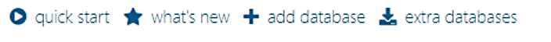
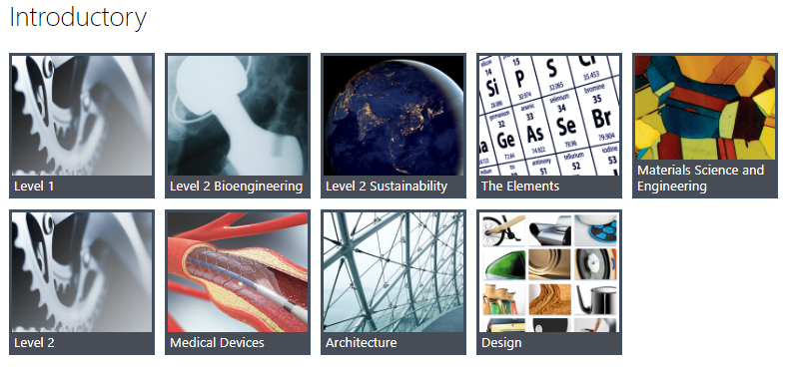
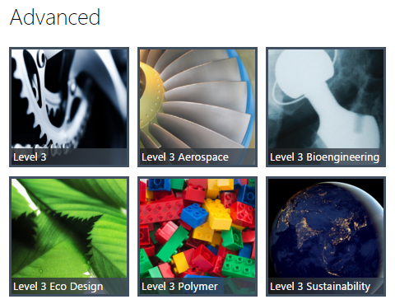
Granta EduPack 2021R1
Bases de données
Level 1, général
Lycées, L1
69 matériaux, 74 procédés
Level 3, général
Licence 3 et Master (Recherche)
4169 matériaux, 247 procédés
Level 2, général
Licence 1 à Licence 3
100 matériaux, 116 procédés
La base de données The Elements
Lycée - Université
149 fiches, tableau périodique
Notes:
La page d’accueil
L'écran d'ouverture d'EduPack affiche les bases de données disponibles. Sur la gauche se trouvent les bases de données d'introduction. Le niveau 1 de l'ingénierie générale est destiné à un cours d'introduction aux matériaux. Il contient des fiches pour 69 matériaux de structure courants et 74 procédés. Niveau 2 L'ingénierie générale a des enregistrements pour 100 matériaux et 116 procédés avec des données beaucoup plus complètes pour chacun, y compris des notes techniques, des directives de conception, des notes environnementales et économiques. Une base de données sur les éléments est utile pour la plupart des applications comme référence. Il contient également des données géo-économiques et éco-économiques d'intérêt général. Nouveau à partir de 2020, les bases de données sur les dispositifs médicaux et la conception.
Sur la droite se trouvent les bases de données les plus avancées. L'ingénierie générale de niveau 3 a environ 4000 matériaux (avec des fiches pour des grades spécifiques dans des états spécifiques de traitement thermique) et 247 procédés. Il permet de s'attaquer à de vrais problèmes de conception. En outre, il existe des bases de données spécialisées pour la bio-ingénierie, l'architecture, les polymères, les matériaux pour l’aérospatial, les matériaux liés à l'énergie et pour l'enseignement de l'éco-conception et le développement durable.
Les trois niveaux fournissent des informations de support via le menu Aide

Slide 16
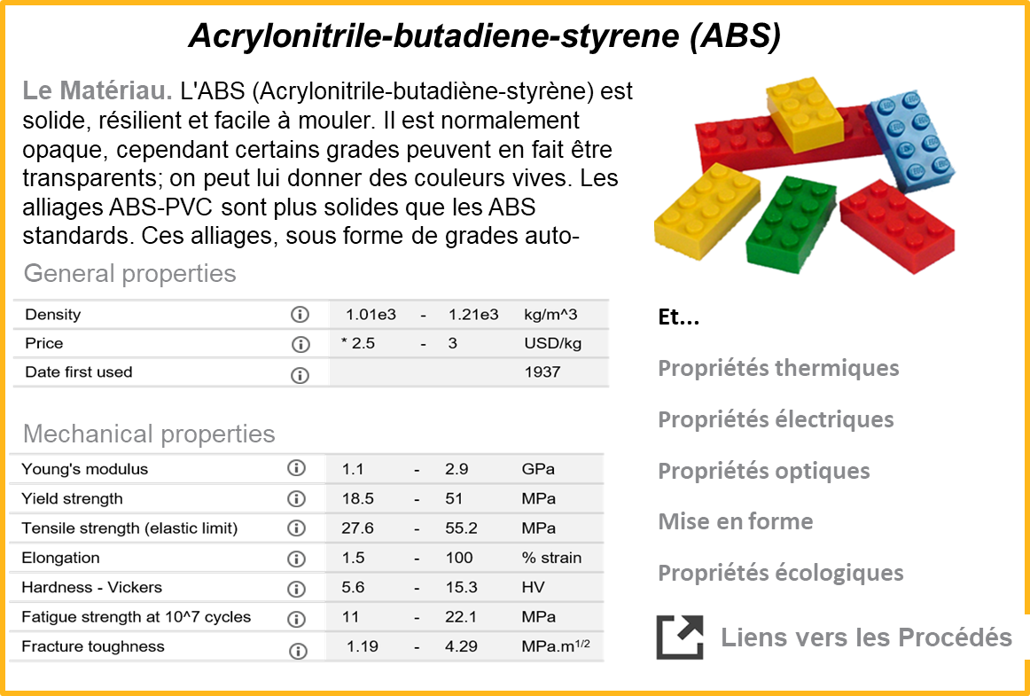
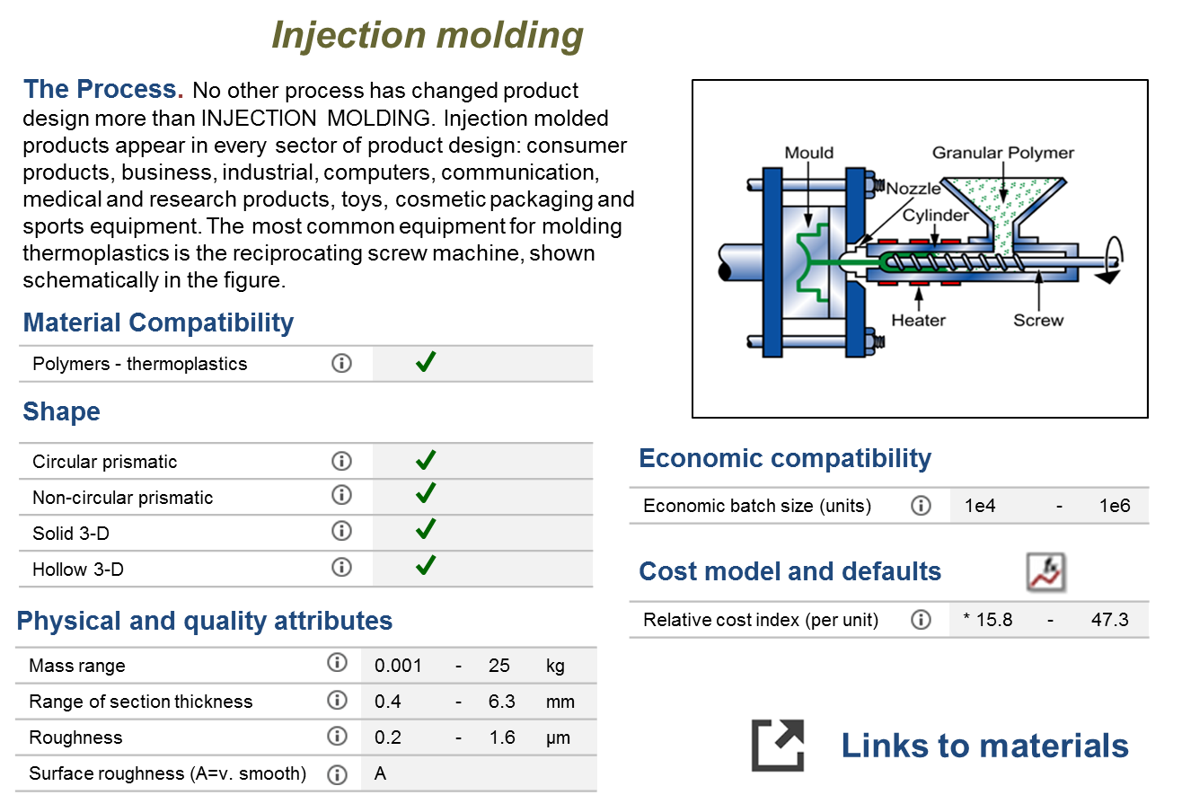
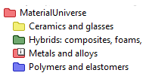
Outils pour trouver les informations
Table:
MaterialUniverse
Subset:
All materials
Classe
Membre
ABS
Polyamides
Polycarbonate
Polyethylene
PET
Polypropylene
PMMA
PTFE
Elastomers
Thermoplastiques
Thermosdurcissables
Notes:
Les trois principaux onglets de navigation
Trois boutons - Parcourir, Rechercher et Graphique / Sélectionner - ouvrent les trois façons d'accéder aux informations et aux outils de sélection.
En cliquant sur le bouton Parcourir de la barre d'outils principale, il est possible d'utiliser Granta EduPack comme un manuel interactif. Ici, nous allons regarder la fiche pour l’ABS au niveau 1. Vous pouvez voir que les informations de propriété sont stockées sous forme de plage. Aux niveaux 1 et 2, il n'y a qu’une seule fiche disponible pour l'ABS afin de ne pas submerger l'étudiant; au niveau 3, il y en a beaucoup, décrivant différentes qualités et mélanges. La fiche de niveau 1/2 présenté ici résume efficacement la plage de valeurs de propriété pour toutes les différents standard d'ABS disponibles.
En parcourant le dossier, nous pouvons voir qu'un nombre limité de propriétés mécaniques, thermiques, électriques, optiques et écologiques sont incluses avec les utilisations typiques. Tout en bas de l'enregistrement, il y a des liens vers les autres tableaux de données. En cliquant sur le lien ProcessUniverse, vous accédez à tous les procédés de niveaux 1 et 2 qui peuvent être appliqués à l'ABS. Ici, nous allons examiner l'un des principaux procédé de mise en forme, le moulage par injection.

Slide 17
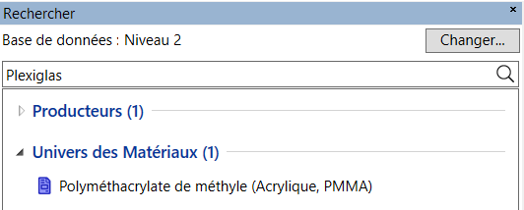
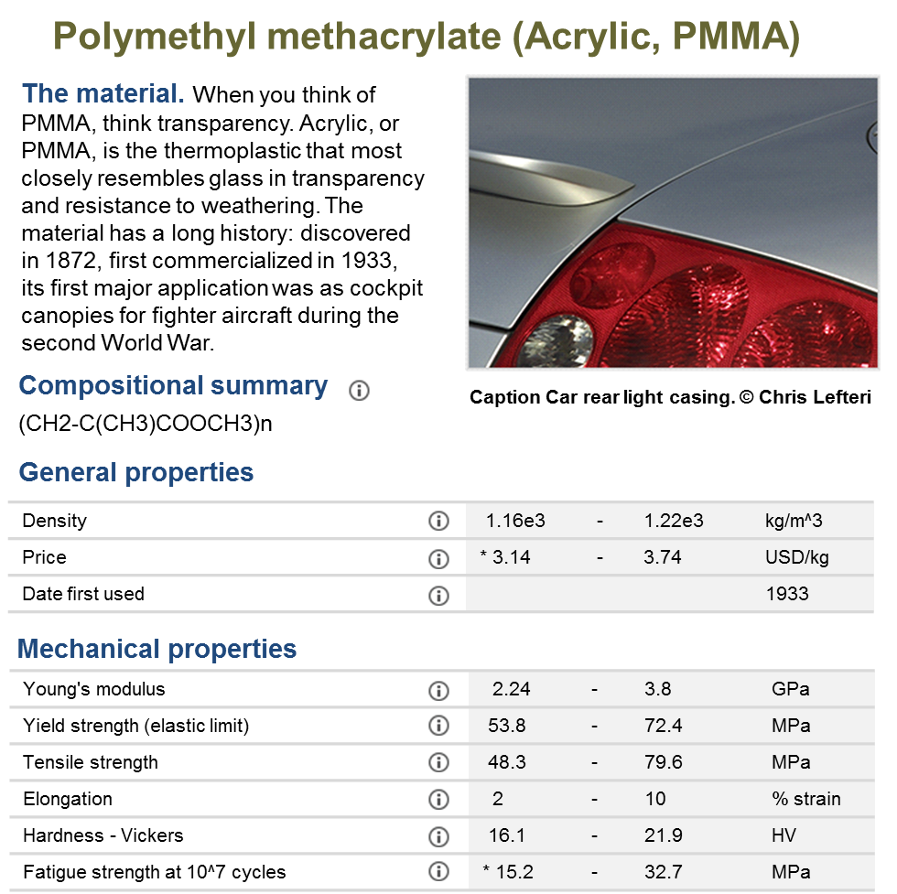
La fonction Rechercher
A propos de la fonction Recherche :
Pas sensible à la CASSE mais à l'orthographe
Recherche toutes les tables de données
Opérateurs ET, OU, NON, *…
Catégorise tous les résultats
Met en évidence le terme de recherche dans la fiche technique
Notes:
La fonction Rechercher
Le deuxième bouton de la barre d'outils principale ouvre un moteur de recherche puissant et rapide. L'utilisateur entre un terme ou une chaîne de recherche en haut de la fenêtre de recherche. Le moteur de recherche effectue une recherche en texte intégral de tous les enregistrements de la base de données, répertoriant ses résultats dans la fenêtre. Cela permet des recherches sur les noms techniques et commerciaux des matériaux ou procédés, sur les applications et sur les conditions.

Slide 18
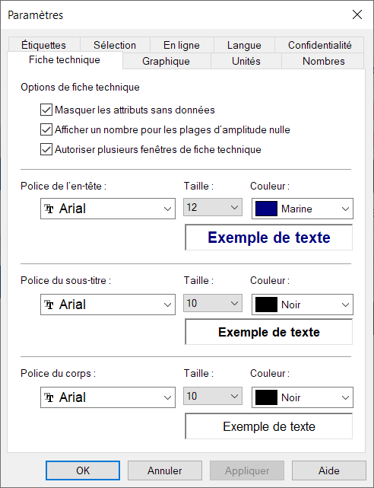
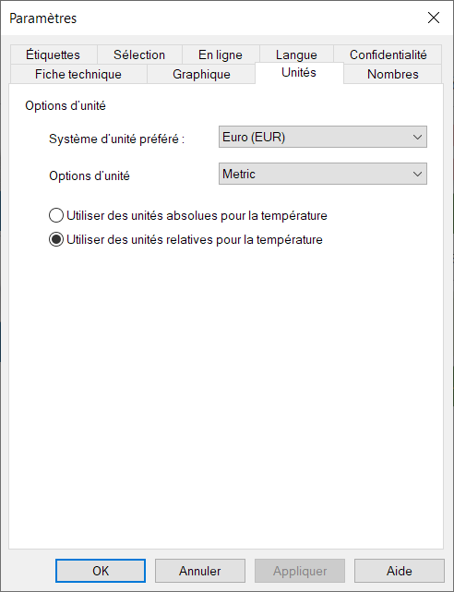
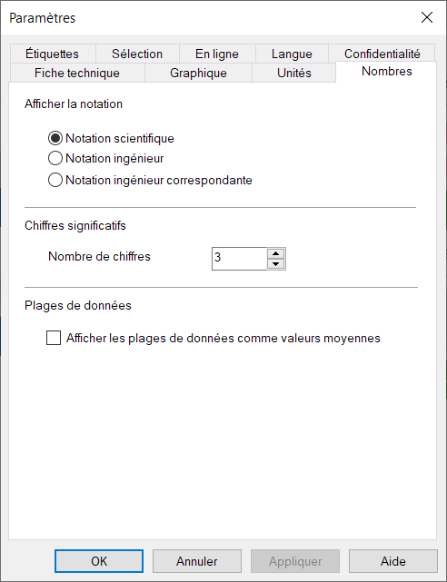
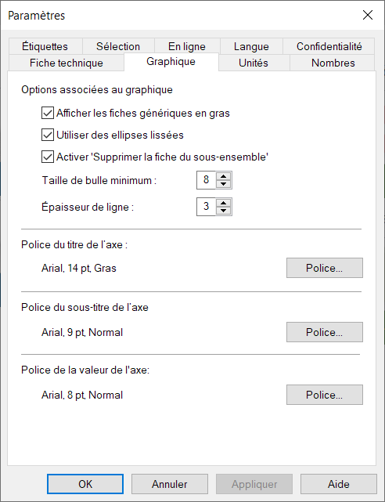
Changer les réglages des données (unités etc.)
Notes:
Modification des unités et ajustement des polices, des étiquettes et des graphiques
All UNITS can be changed. Currency units are selected from pull down menus offering an international range of currencies. The base rate in the software is the US dollar; all others are calculated using exchange rates, upgraded annually. Data units are selected from a second pull down menu offering Metric, SI, US Imperial and UK Imperial.
Temperature can be show in absolute units (Kelvin) or in the display units of the chosen units system: Centigrade in Metric, Fahrenheit in Imperial.

Slide 19
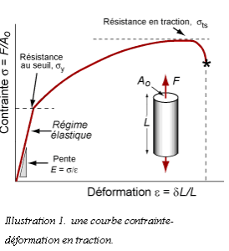

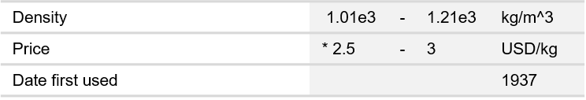
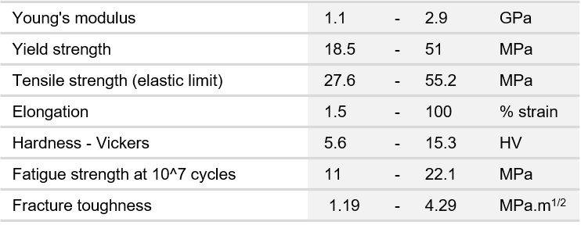
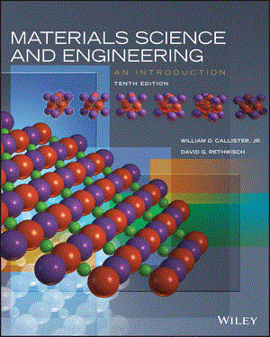
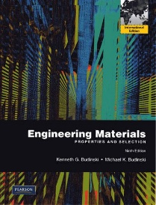
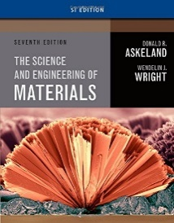
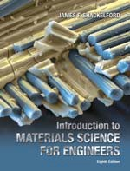
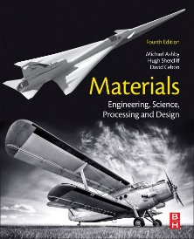
Ajouter la science
Acrylonitrile-butadiene-styrene (ABS)
Module d’Young
Le Matériau. L'ABS (Acrylonitrile-butadiène-styrène) est solide, résilient et facile à mouler. Il est normalement opaque, cependant certains grades peuvent en fait être transparents; on peut lui donner des couleurs vives. Les alliages ABS-PVC sont plus solides que les ABS standards. Ces alliages, sous forme de grades auto-extinguibles, sont utilisés pour les capots d'appareils électriques.
Définition et mesure. On présente dans l'illustration 1 une courbe typique de contrainte-allongement en traction. La partie initiale de cette courbe est linéaire (loi de Hooke) jusqu'à la contrainte au seuil de déformation plastique ou limite élastique, définie comme la résistance au seuil de déformation plastique (limite élastique). C'est un comportement élastique ce qui signifie que la déformation est réversible - le matériau revient à sa forme originale lorsque la contrainte est supprimée.
………
Les origines des modules Les atomes se lient l'un à l'autre certains faiblement, d'autres fortement. S'ils se lient assez fortement, ils forment des solides; plus la liaison est forte, plus le point de fusion du solide sera élevé. Pensez aux liaisons comme de petits ressorts (Illustration 3).
……….
General properties
Mechanical properties
Auteur Titre Chapitre
Callister “Materials Science and Engineering: an Introduction” 6
Budinski “Engineering Materials: Properties and Selection” 2
Askeland “The Science and Engineering of Materials” 6
Shackelford “Introduction to Materials Science for Engineers” 6
Ashby et al “Materials: Engineering, Science, Processing, Design” 4, 5
Et...
Propriétés thermiques
Propriétés électriques
Propriétés optiques
Mise en forme
Propriétés écologiques
Liens vers les Procédés
Notes:
Accéder à la science derrière les propriétés
Chaque nom d'attribut dans une fiche pour un matériau est lié à des pages de notes scientifiques; texte et figures expliquant ce qu'est la propriété, comment elle est mesurée et présentant la science des matériaux derrière la propriété. Chaque note se termine par des références à des chapitres de textes standard de la science des matériaux dans lesquels plus d'informations sur la propriété peuvent être trouvées. Le GRANTA EduPack peut ainsi être utilisé en complément de cours basés sur ces textes.

Slide 20
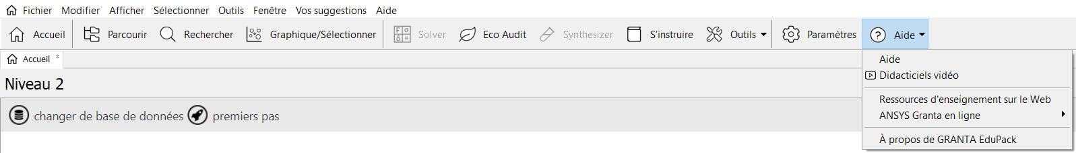
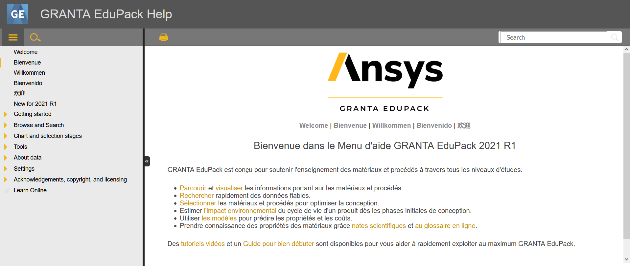
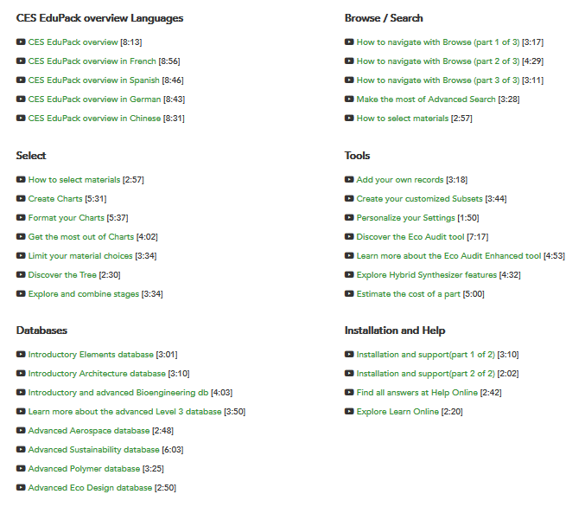
AIDE! Tutoriels vidéos, Livres Blancs… et plus
Notes:
Naviguer dans les fonctionnalités de l’AIDE
Une Aide contextuelle complète est disponible à la fois dans le menu Aide, dans les fiches et dans les fenêtres de dialogue pour la sélection.
Un ensemble complet de didacticiels vidéo présente les bases de données et montre la navigation, la recherche et la sélection.
Un Guide de démarrage, téléchargé au format PDF, permet aux étudiants de démarrer rapidement.
Des Livres Blancs, documentant les bases de données et les méthodes Granta EduPack, peuvent être imprimés ou téléchargés au format PDF.
Des listes d'indices de matériaux et bien d'autres peuvent être téléchargées sous forme de fichiers PDF à partir de l'aide.

Slide 21
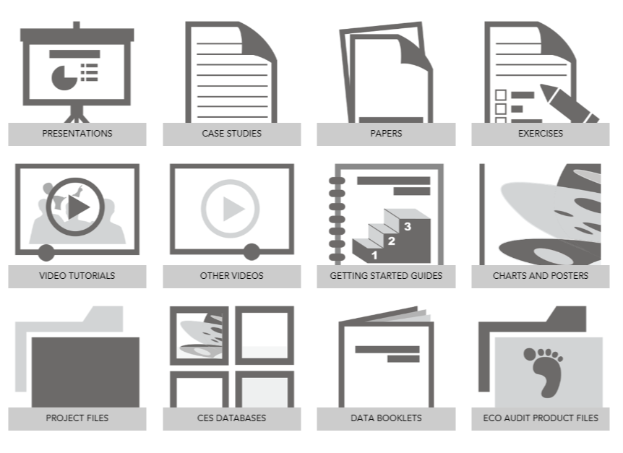
Le site internet des ressources pédagogiques de Granta
Parcourir 350+ ressources pédagogiques
Par Sujet, Type, Edition, Langue, Niveau
Exercices avec solutions
28 unités de cours PowerPoint
Cas d’étude
Livres blancs
Enregistrements de séminaires en ligne
Affiches
Bases de données
www.ansys.com/education-resources
Notes:
Les ressources pédagogiques de Granta
Le site Web de ressources pédagogiques de Granta vise à soutenir l’enseignement de cours liés aux matériaux en ingénierie, sciences et de conception. Les ressources se présentent sous différents formats et s'adressent à différents niveaux d'étudiants; principalement au premier cycle.
Le site Web contient également des ressources fournies par les utilisateurs de Granta EduPack.
Le site Web de ressources pédagogiques contient à la fois des ressources qui nécessitent l'utilisation de Granta EduPack et celles qui ne le sont pas. De nombreuses ressources sont en libre accès, ces ressources sont également accessibles aux étudiants. Les autres ressources ne sont accessibles qu'aux enseignants utilisant Granta EduPack. Pour cela, vous avez besoin du nom d'utilisateur et du mot de passe fournis avec Granta EduPack. Si votre université ne vous a pas fourni ces informations, veuillez contacter Granta: granta-education-team@ansys.com

Slide 22
Résumé
La classification permet d'organiser et de récupérer les données sur les matériaux
Les données prennent deux grandes forms :
(a) Données numériques et non numériques qui peuvent être structurées
(b) Documentation, généralement sous forme de texte, de graphiques et d'images
Granta EduPack permet d’accéder aux données par
  Parcourir ou Chercher
Science sous-jacente fournit via
  Des Notes Scientifiques liées aux noms des propriétés matériaux
  Des Livres blancs via Aide
  Des Références aux principaux textes
Notes:
Résumé final
Les deux concepts clés ici sont ceux de la classification (une étape essentielle dans l'organisation des informations de toute sorte) et des données structurées et non structurées pour les matériaux et les procédés. Cette unité a présenté ces derniers et la manière dont les enregistrements du Granta EduPack peuvent être Parcourus et Recherchés.

Slide 23
Série d’Unité de Cours
Ces unités de cours PowerPoint, ainsi que de nombreux autres types de ressources, se trouvent dans l'EduHub.
Finding and Displaying Information
Unit 1 | The materials of engineering
Unit 2 | Material property charts: mapping materials
Unit 3 | The Elements database: properties, relationships and resources
Material Properties
Unit 4 | Manipulating properties: composition, microstructure, architecture
Unit 5 | Designing new materials: filling the materials-property space
Unit 6 | Materials Science and Engineering
Selection
Unit 7 | Material selection: translation, screening, ranking, documentation
Unit 8 | Objectives in conflict: trade off methods and penalty functions
Unit 9 | Material and shape: materials for efficient structures
Unit 10 | Manufacturing processes and cost modeling
Unit 11 | Eco-informed material selection
Unit 12 | Eco design and the Eco Audit tool
Sustainability
What is a sustainable development?A materials perspective
Materials for low carbon power
Special Topics
Architecture and the built environment: materials for construction
Structural sections: shape in action
Materials in industrial design: Why do consumers buy products?
The Design database for Products
The Medical Devices database
The Battery Designer tool
Advanced Teaching and Research
Advanced databases: a lightning tour
The Aerospace edition
The Polymer edition
The Synthesizer tool: hybrids and other models
Materials for Bioengineering
www.ansys.com/education-resources
www.ansys.com/education-resources
Notes:
Unité de cours 2021
Voici une liste des unités de cours disponibles pour l'enseignement avec Granta EduPack. Ces présentations PowerPoint et plus d'informations peuvent être trouvées sur le Hub Education: www.ansys.com/education-resources.

